Slide 1
TRƯỜNG TIỂU HỌC TRUNG YÊN
CHÀO MỪNG CÁC CON HỌC SINH

Slide 3
Thứ ba ngày 22 tháng 2 năm 2022
Tiếng Việt
Luyện tập: Mở rộng vốn từ về muông thú;
Dấu chấm, dấu chấm hỏi, dấu chấm than.
T. 44

Slide 4
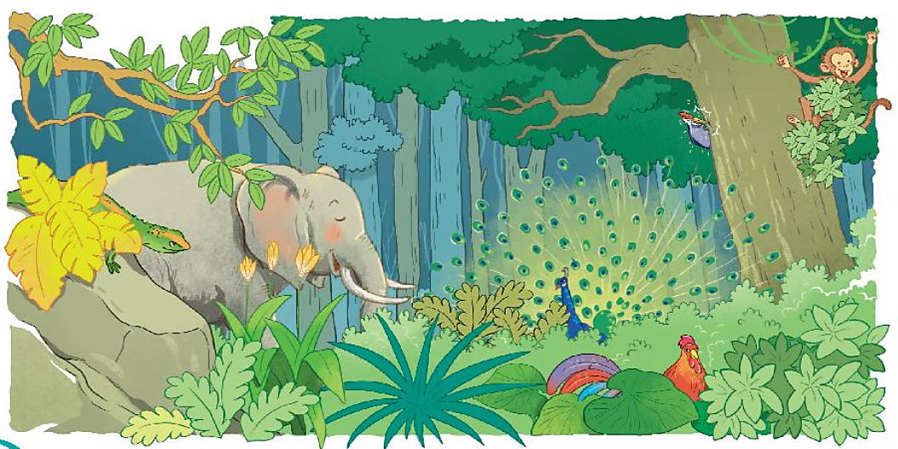
1. Nói tên các con vật ẩn trong tranh
chim gõ kiến
khỉ
voi
chim công
kì nhông
gà

Slide 5
2. Tìm từ ngữ chỉ hoat động của các con vật sống trong rừng. Đặt câu với từ ngữ vừa tìm được.
voi
huơ vòi, phun nước,…
gà
gáy, chạy, mổ cỏ,…
chim công
múa, xòe đuôi,…
chim gõ kiến
bay, đục thân,…
khỉ
leo trèo, đu cây,…
kì nhông
bò, bắt mồi,…

Slide 6
3. Chọn dấu chấm, dấu chấm hỏi hoặc dáu chấm than thay cho ô vuông.
Con gì có cái vòi rất dài ?
Con mèo đang trèo cây cau .
Con gì phi nhanh như gió ?
Ôi, con công đẹp quá !

Slide 7
Thứ ba ngày 22 tháng 2 năm 2022
Tiếng Việt
Viết: Khủng long
T. 44

Slide 8
Khủng long
Chân khủng long thẳng và rất khỏe. Vì thế chúng có thể đi khắp một vùng rộng lớn để kiếm ăn. Khủng long có khả năng săn mồi tốt nhờ có đôi mắt tinh tường cùng cái mũi và đôi tai thính.

Slide 9
Chọn uya hoặc uyu thay cho ô vuông.
Đường lên núi quanh co, khúc kh
b. Mẹ tôi thức kh dậy sớm làm mọi việc.

Slide 10
Chọn uya hoặc uyu thay cho ô vuông.
Đường lên núi quanh co, khúc khuỷu.
b. Mẹ tôi thức kh dậy sớm làm mọi việc.

Slide 11
Chọn uya hoặc uyu thay cho ô vuông.
Đường lên núi quanh co, khúc khuỷu.
b. Mẹ tôi thức khuya dậy sớm làm mọi việc.

Slide 12
3. Chọn a hoặc b
a. Nhìn hình tìm từ ngữ chứa iêu hoặc ươu để gọi tên loài vật.
Diều hâu
Đà điểu
Hươu sao

